Slide 1
Tijek ravnotežne kristalizacije taline u trokomponentnom sustavu CaO-Al₂O₃-SiO₂
Predavanje IMV 21.01.2021.

Slide 2
https://www.wolframalpha.com/input/?i=systems+of+equations+calculator&assumption=%7B%22F%22%2C+%22SolveSystemOf3EquationsCalculator%22%2C+%22equation1%22%7D+-%3E%220.62264151+x+%2B+0.736837494+y+%2B+1+z+%3D+81%22&assumption=%22FSelect%22+-%3E+%7B%7B%22SolveSystemOf3EquationsCalculator%22%7D%7D&assumption=%7B%22F%22%2C+%22SolveSystemOf3EquationsCalculator%22%2C+%22equation2%22%7D+-%3E%220.37735849+x++%3D+5%22&assumption=%7B%22F%22%2C+%22SolveSystemOf3EquationsCalculator%22%2C+%22equation3%22%7D+-%3E%22+++++++++++++++++++++++++++++0.263162505+y+%3D+14%22
Za proizvodnju Portland cementa interesantno je područje sastava bogato CaO ! Zato započinjemo sa sastavima još bogatijim CaO.
Ravnotežno hlađenje sastava S₂
S₂ 14% SiO₂, 5% Al₂O₃, 81% CaO 2300°C
Ravnotežni sastav (link ↑ ☺):
C₃A = 13.25%, C₃S =53.20%, CaO=33.55%

Slide 3
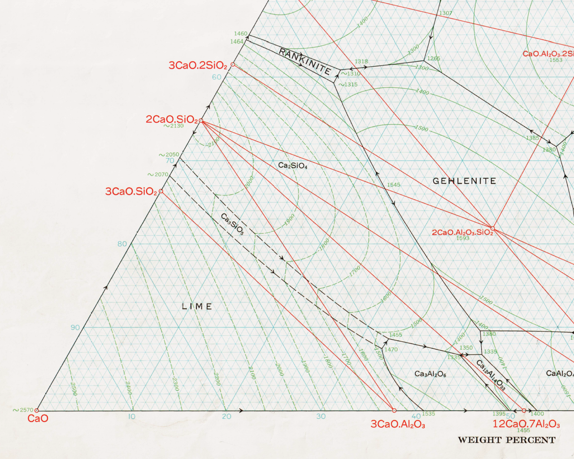
S₁ 3%SiO₂, 25%Al₂O₃ 1990°C
S₂ 14%SiO₂, 5%Al₂O₃ 2300°C
S₂ T > 2300°C liquid, L (talina)
T < 2300°C L + CaO(s)
T < ≈1985°C L + CaO(s) + C₃S(s)
T=1470°C L(P) + CaO(s) + C₃S(s)
primijenimo pravilo poluge
w(C₃S)=(A…S₂)/(A…3CaO.SiO₂)
w(L(P))=(1-w(C₃S))*(CaO…A)/(CaO…P)
S₂ °
° P 1470°C
° A
S₁ °

Slide 4
S₁ 3%SiO₂, 25%Al₂O₃ 1990°C
S₂ 14%SiO₂, 5%Al₂O₃ 2300°C
S₂ T > 2300°C liquid, L (talina)
T < 2300°C L + CaO(s)
T < 1985°C L + CaO(s) + C₃S(s)
T=1470°C L(P) + CaO(s) + C₃S(s)
primijenimo pravilo poluge
w(C₃S)=(A…S₂)/(A…3CaO.SiO₂)
w(L(P))=(1-w(C₃S))*(CaO…A)/(CaO…P)
w(L(P))=(B…S₂)/(B…P)
w(L(P))=w(Al₂O₃,S₂)/w(Al₂O₃, L(P))
=5/32.7=15.29%
B •
S₂ °
°z
° P 1470°C
32.7% Al₂O₃
7.4% SiO₂
59.9% CaO
° A
S₁ °

Slide 5
Proračun mase CaO koja reagira s L(P) pri 1470 °C
https://www.wolframalpha.com/input/?i=systems+of+equations+calculator&assumption=%7B%22F%22%2C+%22SolveSystemOf2EquationsCalculator%22%2C+%22equation1%22%7D+-%3E%220.37735849+x+-+0.327+y++%3D+0%22&assumption=%22FSelect%22+-%3E+%7B%7B%22SolveSystemOf2EquationsCalculator%22%7D%7D&assumption=%7B%22F%22%2C+%22SolveSystemOf2EquationsCalculator%22%2C+%22equation2%22%7D+-%3E%22-0.2631625+x+-+0.074+y+%3D+-26.31625%22
PRETPOSTAVKA: x grama C3A i (100-x) grama C3S daju sastav točke „z”
Isti taj sastav moguće je postići reakcijom y grama taline L(P) i (100-y) grama CaO(s) !
Slijedi: x(C3A) + (100-x) (C3S) = y (L(P)) + (100-y) (CaO)
Bilanca Al2O3:
x*w(Al2O3, C3A) + (100-x)*w(Al2O3, C3S) = y*w(Al2O3, L(P)) + (100-y)* w(Al2O3, CaO)
x*w(Al2O3, C3A) + 0 = y*w(Al2O3, L(P)) + 0
Bilanca SiO2: x*w(SiO2, C3A) + (100-x)*w(SiO2, C3S) = y*w(SiO2, L(P)) + (100-y)* w(SiO2, CaO)
0 + (100-x)*w(SiO2, C3S) = y*w(SiO2, L(P)) + 0
Slijedi:
0.37735849 x - 0.327 y = 0
0.2631625 x + 0.074 y = 26.31625
Rješenje:
x == 75.5002 y == 87.1274
Znači, 12.8726 g CaO(s) reagira s 87.1274 g L(P)), dajući 75.5 g C3A i 24.5 g C3S.
15.29 g L(P) pri 1470°C reagira s 2.259 g CaO(s) dajući: 13.2495 g C3A i 4.2995 g C3S.

Slide 6
Sastav S₂ pri 1470°C sastoji se od L(P)+C₃S(s)+CaO(s)
S₂=81%CaO, 5%Al₂O₃, 14%SiO₂
L(P)=59.9% CaO, 32.7% Al₂O₃, 7.4% SiO₂
https://www.wolframalpha.com/input/?i=systems+of+equations+calculator&assumption=%7B%22F%22%2C+%22SolveSystemOf3EquationsCalculator%22%2C+%22equation1%22%7D+-%3E%220.599+x+%2B+0.7368375+y+%2B+1+z+%3D+81%22&assumption=%22FSelect%22+-%3E+%7B%7B%22SolveSystemOf3EquationsCalculator%22%7D%7D&assumption=%7B%22F%22%2C+%22SolveSystemOf3EquationsCalculator%22%2C+%22equation2%22%7D+-%3E%220.327+x++++++++++++++++++++++++++++++++++%3D+5%22&assumption=%7B%22F%22%2C+%22SolveSystemOf3EquationsCalculator%22%2C+%22equation3%22%7D+-%3E%220.074+x+%2B+0.2631625+y++++++++++%3D+14%22
Rješenje (link ↑ ☺):
L(P)≈15.291 g, C3S≈48.899 g, CaO≈35.810 g
15.29 g L(P) pri 1470°C reagira s 2.259 g CaO(s) dajući: 13.2495 g C₃A i 4.2995 g C₃S.
Ravnotežni sastav:
C₃A = 13.25%, C₃S =53.20%, CaO=33.55%

Slide 7
S₁ 3%SiO₂, 25%Al₂O₃ 1990°C
S₂ 14%SiO₂, 5%Al₂O₃ 2300°C
S₂ T > 2300°C liquid, L (talina)
T < 2300°C L + CaO(s)
T < 1985°C L + CaO(s) + C₃S(s)
T=1470°C L(P) + CaO(s) + C₃S(s)
primijenimo pravilo poluge
w(C₃S)=(A…S₂)/(A…3CaO.SiO₂)
w(L(P))=(1-w(C₃S))*(CaO…A)/(CaO…P)
S₂ °
S₄°
S₈ °
S₇ °
S₃ °
S₅ °
S₆ °
° P 1470°C
°z
32.7% Al₂O₃
7.4% SiO₂
59.9% CaO
° A
S₁ °

Slide 8
S₂ 14%SiO₂, 5%Al₂O₃ 2300°C
S₂ T > 2300°C liquid, L (talina)
T < 2300°C L + CaO(s)
T < 1985°C L + CaO(s) + C₃S(s)
T=1470°C L(P) + CaO(s) + C₃S(s)
primijenimo pravilo poluge
w(C₃S)=(A…S₂)/(A…3CaO.SiO₂)
w(L(P))=(1-w(C₃S))*(CaO…A)/(CaO…P)
S₂ °
S₄°
S₈ °
S₇ °
S₃ °
S₅ °
S₆ °
° P 1470°C
°z
32.7% Al₂O₃
7.4% SiO₂
59.9% CaO
° A

Slide 9
https://www.wolframalpha.com/input/?i=systems+of+equations+calculator&assumption=%7B%22F%22%2C+%22SolveSystemOf3EquationsCalculator%22%2C+%22equation1%22%7D+-%3E%220.62264151+x+%2B+0.736837494+y+%2B+1+z+%3D+72%22&assumption=%22FSelect%22+-%3E+%7B%7B%22SolveSystemOf3EquationsCalculator%22%7D%7D&assumption=%7B%22F%22%2C+%22SolveSystemOf3EquationsCalculator%22%2C+%22equation2%22%7D+-%3E%220.37735849+x++%3D+25%22&assumption=%7B%22F%22%2C+%22SolveSystemOf3EquationsCalculator%22%2C+%22equation3%22%7D+-%3E%22+++++++++++++++++++++++++++++0.263162505+y+%3D+3%22
Ravnotežno hlađenje sastava S₁
S₁ 3% SiO₂, 25%Al₂O₃, 72% CaO, 1990°C
Ravnotežni sastav (link ↑ ☺):
C₃A = 66.25%, C₃S =11.40%, CaO=22.35%

Slide 10
S₂ 14%SiO₂, 5%Al₂O₃ 2200°C
S₁ 3%SiO₂, 25%Al₂O₃ 1990°C
w(L(P))=(D…S₁)/(D…P)=3/7.4=40.54%
S₁ T > 1990°C liquid, L (talina)
T < 1990°C L + CaO(s)
T < 1500°C L + CaO(s) + C₃A(s)
T=1470°C L(P) + CaO(s) + C₃A(s)
Na 1470°C reagira talina sastava L(P)
Sa CaO(s) dajući C₃S (i C₃A). CaO(s) ima dovoljno da nestane talina L(P) i nastaje konačni produkt CaO(s), C₃A (s) i C₃S(s).
primijenimo pravilo poluge
w(C₃A)=(B…S₁)/(B…3CaO.Al₂O₃)
w(L(P))=(1-w(C₃A))*(CaO…B)/(CaO…P)
S₂ °
°z
° P 1470°C
B °
32.7% Al₂O₃
7.4% SiO₂
59.9% CaO
S₁ °
D °

Slide 11
Koji sastavi završavaju peritektičkom reakcijom pri 1470 °C ?
Svi sastavi u sustavu CaO-C₃A-C₃S !

Slide 12
S₂ 14%SiO₂, 5%Al₂O₃ 2200°C
S₁ 3%SiO₂, 25%Al₂O₃ 1990°C
CaO-z-C₃S
L; L+CaO; L+CaO+C₃S; CaO-C₃S-C₃A
CaO-C₃A-z
L; L+CaO; L+CaO+C₃A; CaO-C₃A-C₃S
S₂ °
°z
° P 1470°C
32.7% Al₂O₃
7.4% SiO₂
59.9% CaO
S₁ °

Slide 13
Koji sastavi završavaju peritektičkom reakcijom pri 1455 °C ?
Pogledajmo sastave taline u polju z-C₃A-w

Slide 14
L(P)+CaO+C₃A; peritektička reakcija pri 1470°C
Reakcijom CaO i taline nastaje C₃S i C₃A,
te CaO nestaje (talina preostaje!)
Sastav L(P)+CaO(s) je između točaka z i w
C₃S + C₃A + L(P) T=1470°C
z-C₃A-w
Pripada polju primarne kristalizacije CaO
Pripada podsustavu C₃S-C₃A-C₂S
L; L+CaO; L+CaO+C₃A; L(P)+CaO+C₃A;
Peritektička reakcija pri 1470°C
Reakcijom CaO i taline nastaje C₃S i C₃A,
te CaO nestaje (talina preostaje!)
Daljnjim hlađenjem sastav taline se mijenja prema L(Q) pri 1455°C, a talina je u ravnoteži s C₃S(s) i C₃A(s).
Ravnotežno hlađenje završava pri Q na 1455°C kada C₃S reagira s talinom dajući konačan fazni sastav: C₃S-C₃A-C₂S
Q 1455°C
°
°z
• w
° P 1470°C
32.7% Al₂O₃
7.4% SiO₂
59.9% CaO

Slide 15
Koji sastavi završavaju u eutektiku pri 1335 °C ?
Pogledajmo sastave taline u polju w-C₃A-P

Slide 16
L(P)+CaO+C₃A; peritektička reakcija pri 1470°C
Reakcijom CaO i taline nastaje C₃S i C₃A,
te CaO nestaje (talina preostaje!)
Sastav L(P)+CaO(s) je između točaka w i P
C₃S + C₃A + L(P) T=1470°C
w-C₃A-P
Pripada polju primarne kristalizacije CaO
Pripada podsustavu C₂S-C₃A-C₁₂A₇
L; L+CaO; L+CaO+C₃A; L(P)+CaO+C₃A;
Peritektička reakcija pri 1470°C
Reakcijom CaO i taline nastaje C₃S i C₃A,
te CaO nestaje (talina preostaje!)
Daljnjim hlađenjem sastav taline se mijenja prema L(Q) pri 1455°C, a talina je u ravnoteži s C₃S(s) i C₃A(s).
U invarijantnoj točci Q na 1455°C dolazi do reakcije taline L(Q) sa C₃S pri čemu C₃S nestaje, a nastaje C₂S (i C₃A). Sada, na 1455°C imamo L(Q)-C₃A-C₂S. Daljnjim ravnotežnim hlađenjem konačno završavamo u E₁ pri 1335°C, gdje konačno nastaje C₁₂A₇-C₃A-C₂S ☺.
Q 1455°C
°
E₁ 1335°C
°z
• w
° P 1470°C
°
32.7% Al₂O₃
7.4% SiO₂
59.9% CaO

Slide 17
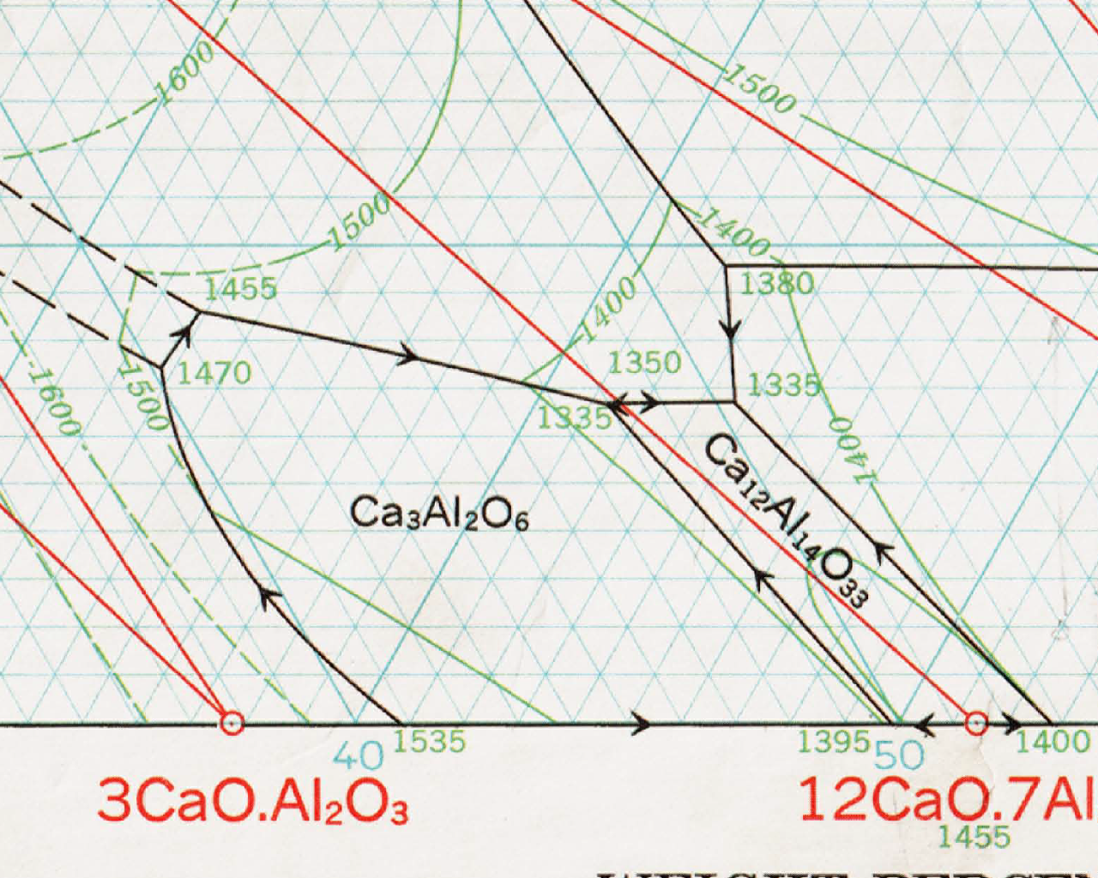
P→C3A → y → P
Pripada polju primarne kristalizacije CaO
Pripada podsustavu C₂S-C₃A-C₁₂A₇
L; L+CaO; L+CaO+C₃A; L+ CaO + C₃A;
L+ C₃A; L+ C₃A+C₂S;
Kristalizacija taline u eutektičkoj točci pri
1335°C, nastaje i C₁₂A₇. Konačni sastav
je: C₃A, C₂S i C₁₂A₇.
Kristalizacija završava u E1 pri 1335°C,
te je konačni sastav: C₃A, C₂S i C₁₂A₇.
(do kristalizacije C₁₂A₇ dolazi u E1 !)
L + C₃A(s) + C₂S(s)
° Q 1455°C
• L 1400°C
° P 1470°C
E₁ 1335°C
• w
•
w(L 1400°C)=(C₃A…S₉)/(C₃A…L)
° L 1450°C
w(L 1450°C)=(C₃A…S₉)/(C₃A…L)
L °
L + CaO(s) + C₃A (s)
L + CaO(s)
°
S₉
° y

Slide 18
S₁₀: L; L+CaO(s); L+CaO(s)+C₃A(s); L+CaO(s)+C₃A(s); L+C₃A(s);
L+C₃A(s)+ C₁₂A₇(s); E₁ 1335°C==C₃A,C₁₂A₇,C₂S
Pripada polju primarne kristalizacije CaO
Pripada podsustavu C₂S-C₃A-C₁₂A₇
Kristalizacija taline u eutektičkoj točci pri 1335°C, nastaje i C₂S. Konačni sastav je: C₃A, C₁₂A₇ i C₂S.
° Q 1455°C
° P 1470°C
E₁ 1335°C
• w
•
Q-C₃A-E₁
P-C₃A-Q
° L
L+C₃A+C₁₂A₇
° L
C₃A-x-E₁
L + C₃A(s)
°
°
L + CaO(s) + C₃A(s)
S₉
S₁₀
L + CaO(s)
° y
x °

Slide 19
S₁₁: L; L+C₃A(s); L+C₃A(s)+ C₁₂A₇(s)
E₁ 1335°C==C₃A,C₁₂A₇,C₂S
Pripada polju primarne kristalizacije C₃A(s)
Pripada podsustavu C₂S-C₃A-C₁₂A₇
Kristalizacija taline u eutektičkoj točci pri 1335°C, nastaje i C₂S. Konačni sastav je: C₃A, C₁₂A₇ i C₂S.
° Q 1455°C
° P 1470°C
E₁ 1335°C
• w
•
Q-C₃A-E₁
P-C₃A-Q
C₃A-x-E₁
°
°
S₉
S₁₁
° y
x °

Slide 20
S₁₂: L; L+C₃A(s); L+C₃A(s)+ C₂S(s)
E₁ 1335°C==C₃A,C₂S,C₁₂A₇
Pripada polju primarne kristalizacije C₃A(s)
Pripada podsustavu C₂S-C₃A-C₁₂A₇
Kristalizacija taline u eutektičkoj točci pri 1335°C, nastaje C₁₂A₇. Konačni sastav je: C₃A, C₁₂A₇ i C₂S.
° Q 1455°C
L+C₃A+C₂S
° P 1470°C
E₁ 1335°C
• w
•
Q-C₃A-E₁
P-C₃A-Q
L+C₃A(s)
°
C₃A-x-E₁
S₁₂
° y
x °

Slide 21
S₁₃: L; L+CaO(s); L+CaO+C₃A(s)
L+C₃A (s); L+C₃A + C₃S(s)
Q 1455°C peritektička reakcija L + C₃S(s) daje C₂S+C₃A
L+C₂S+C₃A (s) ; E₁ 1335°C==C₃A,C₂S,C₁₂A₇
Pripada polju primarne kristalizacije CaO(s)
Pripada podsustavu C₂S-C₃A-C₁₂A₇
Kristalizacija taline u eutektičkoj točci pri 1335°C, nastaje C₁₂A₇. Konačni sastav je: C₃A, C₂S i C₁₂A₇.
L+C₃A+C₂S
L+C₃A+C₃S(s)
° Q 1455°C
° P 1470°C
E₁ 1335°C
• w
L+C₃A(s)
•
P-C₃A-Q
L+CaO+C₃A(s)
°
L+CaO(s)
S₁₃
° y
x °

Slide 22
S₁₄: L; L+C₃A (s); L+C₃A + C₃S(s)
Q 1455°C peritektička reakcija L + C₃S(s) daje C₂S+C₃A
L+C₂S+C₃A (s) (Q 1455°C!); E₁ 1335°C==C₃A,C₂S,C₁₂A₇
Pripada polju primarne kristalizacije C₃A(s)
Pripada podsustavu C₂S-C₃A-C₁₂A₇
Kristalizacija taline u eutektičkoj točci pri 1335°C, nastaje C₁₂A₇. Konačni sastav je: C₃A, C₂S i C₁₂A₇.
L+C₃A+C₂S
L+C₃A+C₃S(s)
° Q 1455°C
° P 1470°C
E₁ 1335°C
• w
•
L+C₃A(s)
S₁₄
°
P-C₃A-Q
° y
x °

Slide 24
S₁₃: L; L+C₃A (s); L+C₃A + C₃S(s)
Q 1455°C peritektička reakcija L + C₃S(s) daje C₂S+C₃A
L+C₂S+C₃A (s) (Q 1455°C!); E₁ 1335°C==C₃A,C₂S,C₁₂A₇
Pripada polju primarne kristalizacije C₃A(s)
Pripada podsustavu C₂S-C₃A-C₁₂A₇
Kristalizacija taline u eutektičkoj točci pri 1335°C, nastaje C₁₂A₇. Konačni sastav je: C₃A, C₂S i C₁₂A₇.
L+C₃A+C₂S
L+C₃A+C₃S(s)
° Q 1455°C
° P 1470°C
E₁ 1335°C
• w
•
L+C₃A(s)
S₁₃
°
P-C₃A-Q
° y
x °

Slide 25
KRAJ
KRAJ KRAJ KRAJ
KRAJ KRAJ KRAJ
KRAJ KRAJ KRAJ

